Slide 1



Slide 2
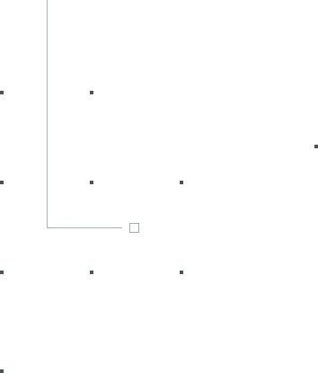
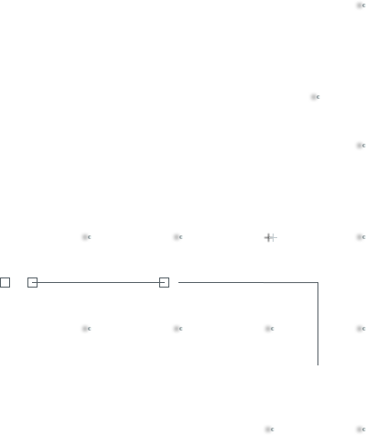
Engenharia de Software
Edge Computing & Computer Systems
09 – Padrões de Comunicação
Prof. Airton Y. C. Toyofuku
profairton.toyofuku@fiap.com.br
Notes:
Bom boa noite gente, hoje vamos focar mais na parte prática.
Como na semana passada a gente não conseguiu montar aos projetos, a gente vai dedicar aqui praticamente toda aula para montar os projetinhos e tirar dúvidas e explicar como eles funcionam, então primeiro a gente vai voltar lá na aula 4 né, e eu queria que vocês montassem para essa aula o semáforo com um botão né vamos entender lá que tá funcionando o que ele tá fazendo.
Tá em seguida tá a gente vai montar o projetinho 6 tá bom que é o é a sequência de leds controlada por um potenciômetro eu vou explicar para vocês o que acontece. Por fim, a gente vai monta os projetos 7, 8 e 9, mas se não der tempo, vamos pelo menos montar o projeto 7 e 8 e o 9 fica para casa.
Vamos pegar os kits.

Slide 3

Agenda
O que é comunicação?
Comunicação entre Computadores;
Comunicação Paralela;
Comunicação Serial;
Características da Comunicação Serial;
Padrão UART;
Padrão SPI;
Padrão I2C;
Laboratório;
Exercícios;

Slide 4

O que é comunicação?
Comunicação vem do latim (Communicatio.onis), que significa “ação de participar”.
É um processo que envolve a troca de informações entre dois ou mais interlocutores por meio de signos e regras mutuamente entendíveis.
É um processo que permite criar e interpretar mensagens que provocam uma resposta.

Slide 5
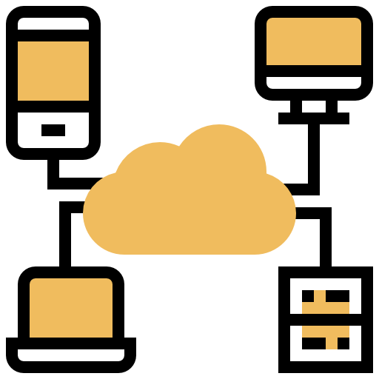
Comunicação entre Computadores
Processo de troca de informações, dados e recursos entre dois ou mais computadores através de meios de transmissão, como cabos, redes sem fio ou a internet.
Envolve a transferência de dados em formato binário, que é a representação digital dos dados, utilizando protocolos e padrões de comunicação bem estabelecidos.
Os protocolos definem as regras e formatos padronizados para que os computadores possa se entender mutuamente.

Slide 6
Comunicação entre Computadores
Os principais elementos envolvidos na comunicação entre computadores são:
1
2
3
4
5
EMISSOR
O computador ou dispositivo que envia os dados.
RECEPTOR
O computador ou dispositivo que recebe os dados enviados pelo emissor.
MEIO DE TRANSMISSÃO
O canal físico ou lógico que possibilita a troca de dados entre os computadores, como cabos, fibras ópticas, ondas de rádio ou luz.
PROTOCOLOS
Conjunto de regras e convenções que definem como os dados serão formatados, enviados, recebidos e interpretados.
ENDEREÇAMENTO
Cada computador possui um endereço único para identificação e direcionamento dos dados, podendo ser um endereço IP ou Mac Address.

Slide 7
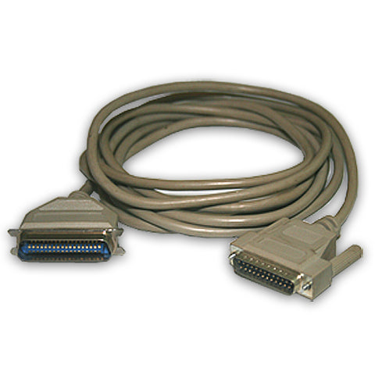
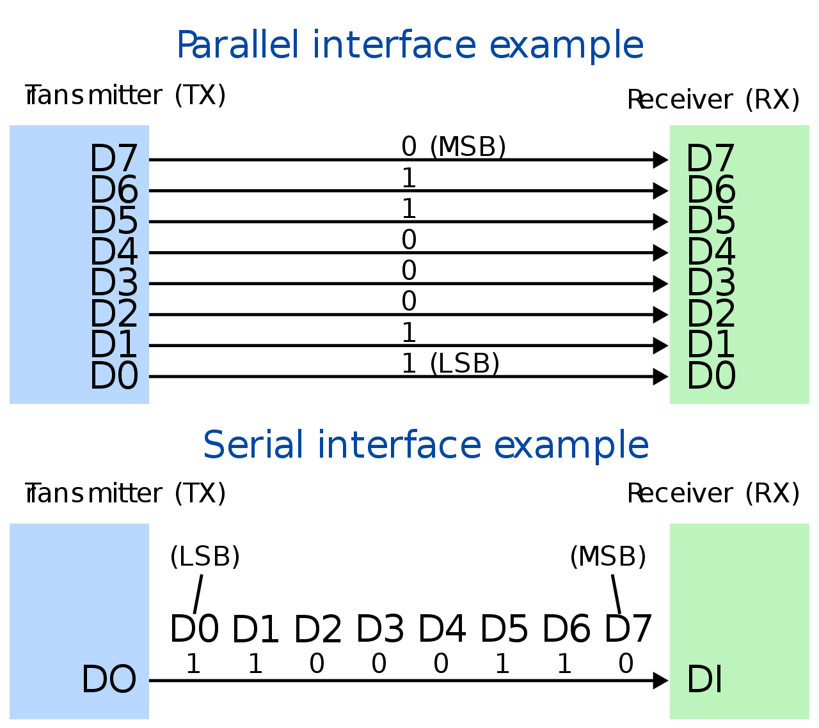
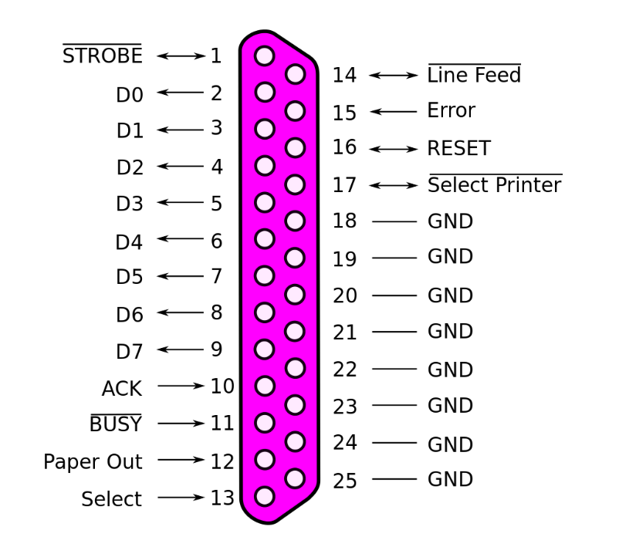
Comunicação Paralela
Neste tipo de transmissão, todos os bits que o dispositivo transmissor é capaz de manipular são transmitidos simultaneamente ao receptor, através de vias paralelas.
Fonte: https://upload.wikimedia.org/wikipedia/commons/thumb/3/3d/Serial_vs._parallel_transmission.svg/1280px-Serial_vs._parallel_transmission.svg.png
Fonte: https://en.wikipedia.org/wiki/Parallel_port#/media/File:Parallel_port_pinouts.svg
Notes:
GPIB
ISA
ATA
SCSI
PCI
Front side bus
IEEE-488

Slide 8
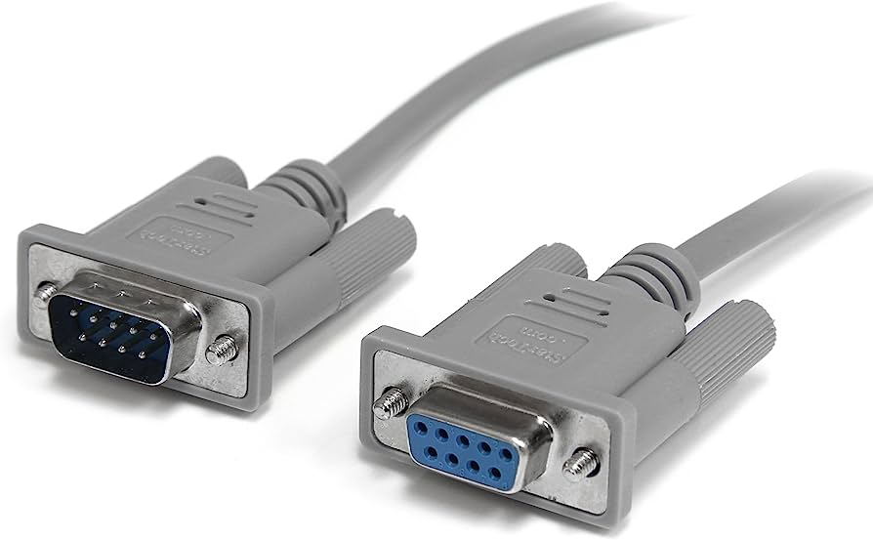
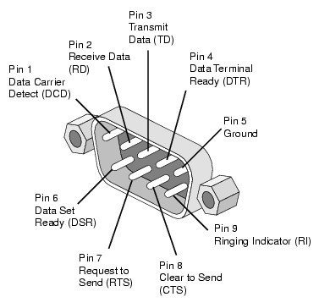
Comunicação Serial
Este tipo de transmissão é caracterizado por enviar um bit por vez, sequencialmente, num canal de comunicação ou barramento.
Fonte: https://upload.wikimedia.org/wikipedia/commons/thumb/3/3d/Serial_vs._parallel_transmission.svg/1280px-Serial_vs._parallel_transmission.svg.png
Fonte: https://www.eltima.com/article/9-pin-serial-port.html
Notes:
Código Morse
RS-232 (baixa velocidade, implementado em portas seriais)
RS-422
RS-485
Universal Serial Bus (velocidade moderada, para a conexão de periféricos de computador)
FireWire
Ethernet
Fibre Channel (velocidade alta, para conhectar computadores a dispositivos de armazenamento em massa)
InfiniBand (velocidade muito alta, comparado em escopo com o PCI)
MIDI (controle de instrumentos musicais)
DMX512 (controle de iluminação teatral)
Serial Attached SCSI
Serial ATA
PCI Express
SONET e SDH (telecomunicação de alta velocidade sobre fibra ótica)

Slide 9
Características da Comunicação Serial
Taxa de Comunicação
1
2
3
4
5
Representa a velocidade da comunicação
Medida em bps (bits por segundo)
Em comunicações síncronas é chamado de clock
Em comunicações assíncronas é chamada de Baud Rate
Os dispositivos devem estar configurados com a mesma taxa de comunicação
Notes:
Código Morse
RS-232 (baixa velocidade, implementado em portas seriais)
RS-422
RS-485
Universal Serial Bus (velocidade moderada, para a conexão de periféricos de computador)
FireWire
Ethernet
Fibre Channel (velocidade alta, para conhectar computadores a dispositivos de armazenamento em massa)
InfiniBand (velocidade muito alta, comparado em escopo com o PCI)
MIDI (controle de instrumentos musicais)
DMX512 (controle de iluminação teatral)
Serial Attached SCSI
Serial ATA
PCI Express
SONET e SDH (telecomunicação de alta velocidade sobre fibra ótica)

Slide 10
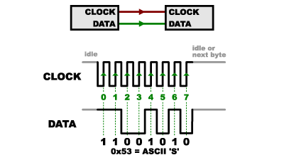
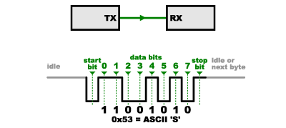
Características da Comunicação Serial
Métodos
Fonte: https://learn.sparkfun.com/tutorials/serial-peripheral-interface-spi
Fonte: https://learn.sparkfun.com/tutorials/serial-peripheral-interface-spi
Síncrono
É o método de comunicação que depende de um sinal de clock, ou seja, para enviar cada bit é necessário um pulso de sincronismo para “avisar” da transmissão.
A vantagem é que a comunicação pode atingir altas velocidades, com a desvantagem de precisar de uma via extra para o sinal de clock.
Assíncrono
Envia os dados através de uma única via de transmissão e por não ter um sinal de sincronismo, requer um controle mais complicado e é susceptível a erros. Por isso utiliza como parâmetro o Baud Rate, que especifica a velocidade de recepção e envio dos bits.
Notes:
Código Morse
RS-232 (baixa velocidade, implementado em portas seriais)
RS-422
RS-485
Universal Serial Bus (velocidade moderada, para a conexão de periféricos de computador)
FireWire
Ethernet
Fibre Channel (velocidade alta, para conhectar computadores a dispositivos de armazenamento em massa)
InfiniBand (velocidade muito alta, comparado em escopo com o PCI)
MIDI (controle de instrumentos musicais)
DMX512 (controle de iluminação teatral)
Serial Attached SCSI
Serial ATA
PCI Express
SONET e SDH (telecomunicação de alta velocidade sobre fibra ótica)

Slide 11
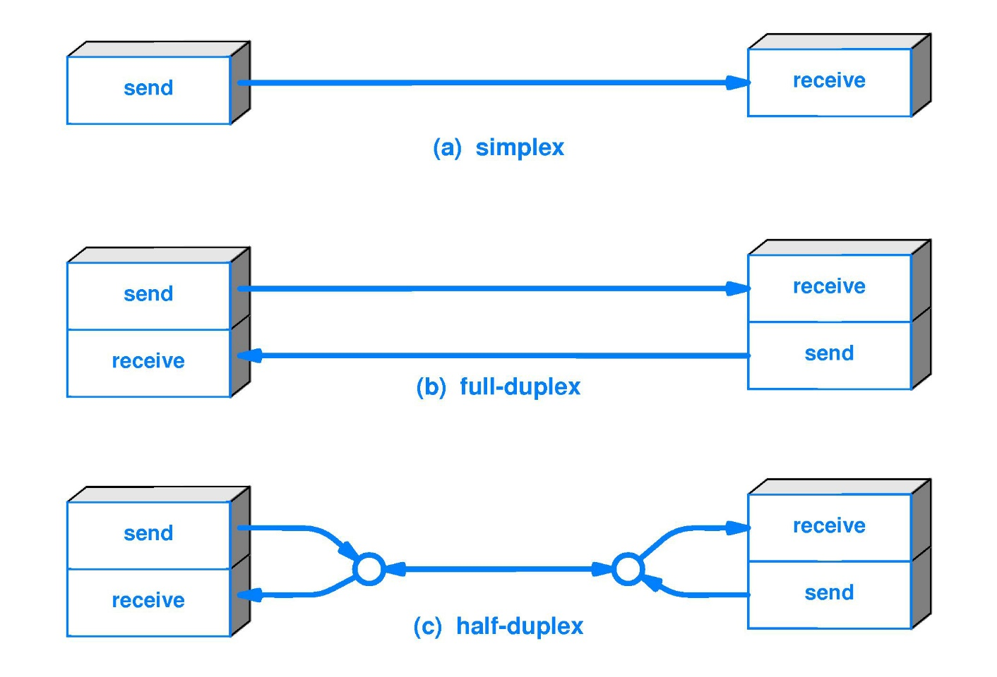
Características da Comunicação Serial
Sentido de transmissão
Fonte: https://www.black-box.de/en-de/page/25078/Resources/Technical-Resources/Black-Box-Explains/Fibre-Optic-Cable/simplex-vs-duplex-fiber-patch-cable
Notes:
Full-duplex
Indica que o dispositivo pode transmitir e receber dados ao mesmo tempo.
Half-duplex
O dispositivo que comunica dessa forma pode enviar ou receber mas não executa essas funções simultaneamente.
Simplex
Se trata de dispositivos que sua comunicação é unidirecional, ou seja, apenas efetua o envio ou recebimento.

Slide 12
Características da Comunicação Serial
RX/TX
Master e Slave
Nível Lógico
Terminologia
RX é o termo usado para o pino receptor;
TX é o termo usado para o pino transmissor;
Entre dois dispositivos, os pinos devem ser ligados da seguinte forma:
TX → RX
RX → TX
É o método de comunicação em que há vários dispositivos se comunicando;
Apenas um dispositivo deve iniciar a comunicação, enviando comandos, controlando velocidades, etc. Sendo este responsável por coordenar a comunicação;
O transmissor é denominado Master, e os receptores denominados Slaves;
São os estados que um bit pode assumir, sendo nível alto (1) e nível baixo (0);
Os níveis lógicos são interpretados de acordo com os protocolos e baseados nas tensões que recebe;
Por exemplo, o protocolo TTL considera de 2V a 5V como nível lógico alto e de 0V a 0,8V como nível lógico baixo;
Notes:
Full-duplex
Indica que o dispositivo pode transmitir e receber dados ao mesmo tempo.
Half-duplex
O dispositivo que comunica dessa forma pode enviar ou receber mas não executa essas funções simultaneamente.
Simplex
Se trata de dispositivos que sua comunicação é unidirecional, ou seja, apenas efetua o envio ou recebimento.

Slide 13
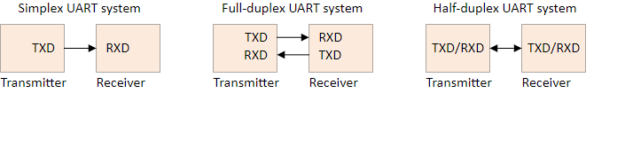
Padrão UART
Universal Asynchronous Receiver/Transmitter;
Protocolo para troca de informações de forma serial entre dois dispositivos;
Usa apenas dois “fios”:
TX → RX em cada direção
Pode operar em Simplex, Half-Duplex ou Full Duplex
A informação é transmitida no formato de FRAMES
Fonte: https://www.realdigital.org/img/ecc2afad2217f7584f5f4862c03acc21.svg

Slide 14
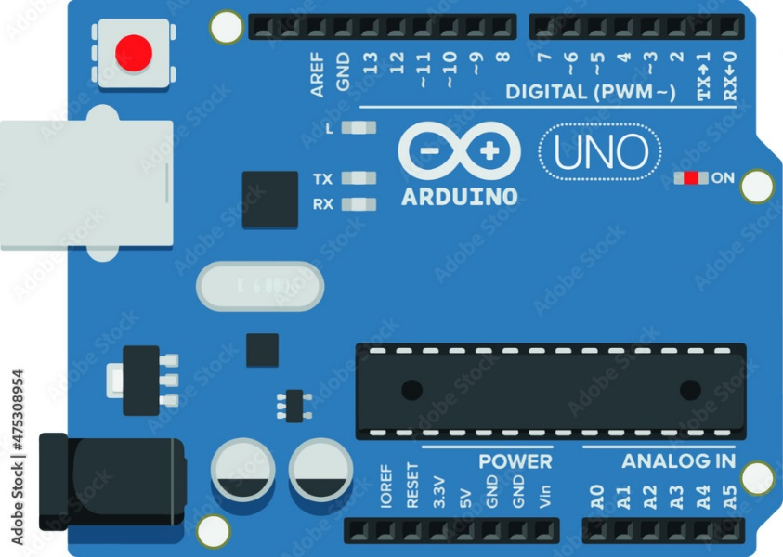
Padrão UART
Foi um dos primeiros protocolos de comunicação utilizados
Aplicado em Serial (COM) Ports, RS-232, Modems, etc.
Seu uso tem decaído devido a outros protocolos como SPI, I2C, USB e mesmo Ethernet
UART
Ainda é importante para aplicações de baixa velocidade (115200 bps), e baixo throughput
Usamos UART para Mandar mensagens no Console do Arduino

Slide 15
Padrão UART
UART é Assíncrona, ou seja, não depende de uma fonte de clock
Baud Rates Comuns em uma comunicação UART
4800 bps
9600 bps
19200 bps
57600 bps
115200 bps
O Receptor e o Transmissor devem operar na mesma velocidade (Baud rate)
Eles também devem usar a mesma estrutura de Frame

Slide 16
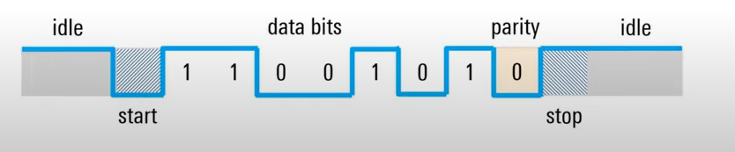
Padrão UART
Bits de START e STOP:
Start bit: Indica informação a caminho;
Stop bit: Indica termino da informação

Slide 17
Padrão UART
Podem ser de 5 a 9 bits.
Bits de informação → Data Bits
Normalmente usamos de 7 a 8 bits;
Bit menos significativo primeiro (LSB);
Por Exemplo:
A letra ‘S’ = 0x52 = 1010011
Na Ordem LSB = 1100101

Slide 18
Padrão UART
Usado para detectar erros
Bits de Paridade → Opcional
Paridade PAR: a quantidade de 1 deve ser par → Bit de Paridade = 1
Paridade IMPAR: a quantidade de 1 deve ser impar → Bit de Paridade = 0
Só consegue detectar erro de um único bit
Por Exemplo:
A letra ‘S’ = 0x52 = 1010011 → possui Quatro 1’s
Paridade Par!

Slide 19
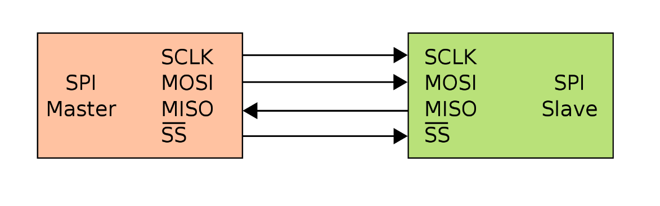
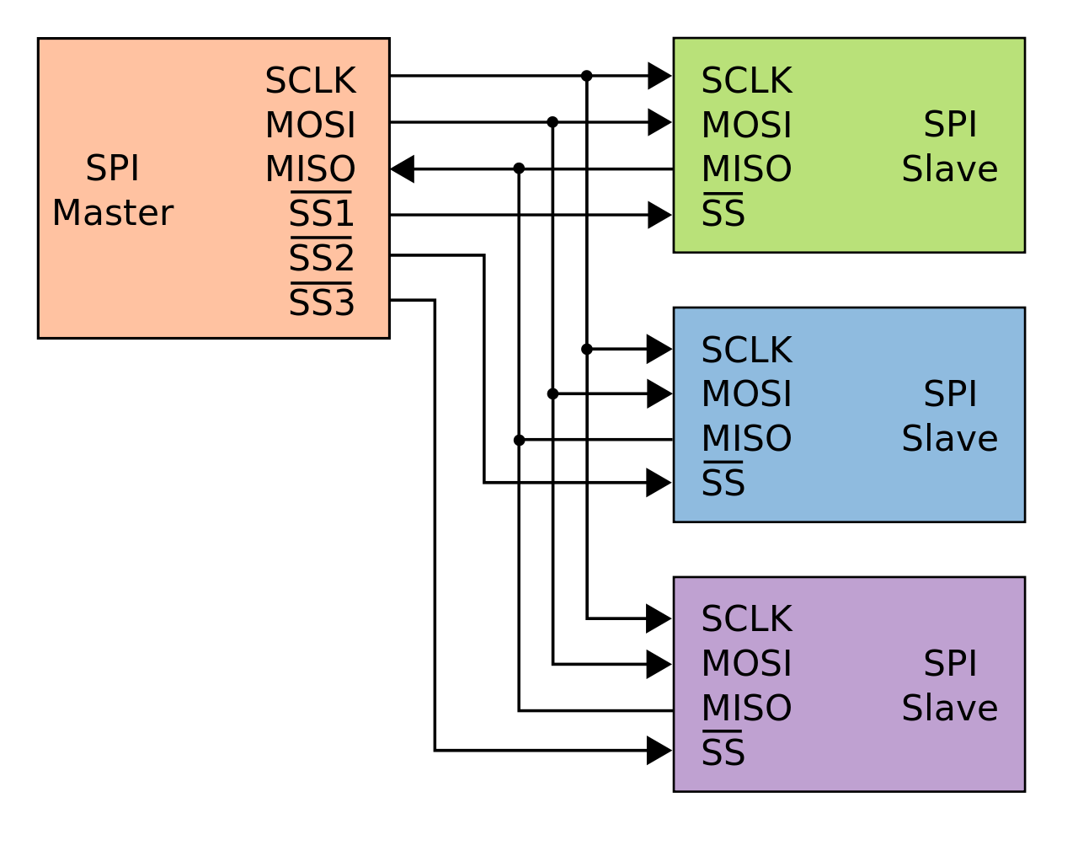
Padrão SPI
Interface de comunicação com 4 “fios”, desenvolvido pela Motorola em 1980s
Velocidade superior aos padrões UART e I2C
Fonte: https://en.wikipedia.org/wiki/Serial_Peripheral_Interface#/media/File:SPI_single_slave.svg
Usado para transferir informações entre um controlador (smart) e um periférico (less smart)
Um Controlador pode se comunicar com um ou mais periféricos!
Ao contrário da UART, as informações são enviadas em Conjuntos de Bytes!
Fonte: https://en.wikipedia.org/wiki/File:SPI_three_slaves.svg

Slide 20
Padrão SPI
SS ou CS (Chip Select) → Escolhe o periférico de destino da comunicação
SCLK (Synchronous Clock) → Fornece os pulsos de sincronismo da comunicação
Fonte: https://en.wikipedia.org/wiki/Serial_Peripheral_Interface#/media/File:SPI_single_slave.svg
MOSI (Master Out – Slave In) → Informação transmitida pelo Controlador
SPI
MISO (Master In – Slave Out) → Informação enviada pelo Periférico
No Arduino, os pinos são mapeados como:
13 - SCK
12 - MISO
11 - MOSI
10 – SS/CS

Slide 21
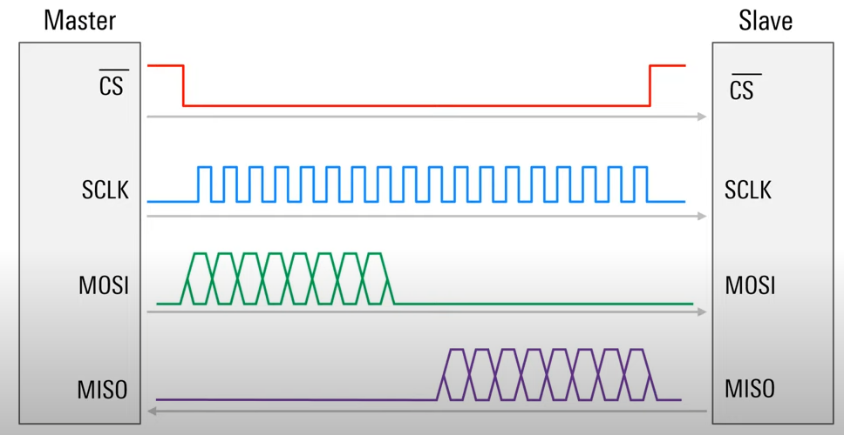
Padrão SPI
1
2
3
4
5
O Controlador coloca o sinal do CS em baixa
Em seguida, começa a fornecer o sinal de sincronismo pelo SCLK
E transmite a informação pelo MOSI
Se o periférico precisar enviar alguma informação, é enviado pelo MISO
Com o termino da comunicação, o Controlador coloca o sinal de CS em alta e para o sincronismo

Slide 22
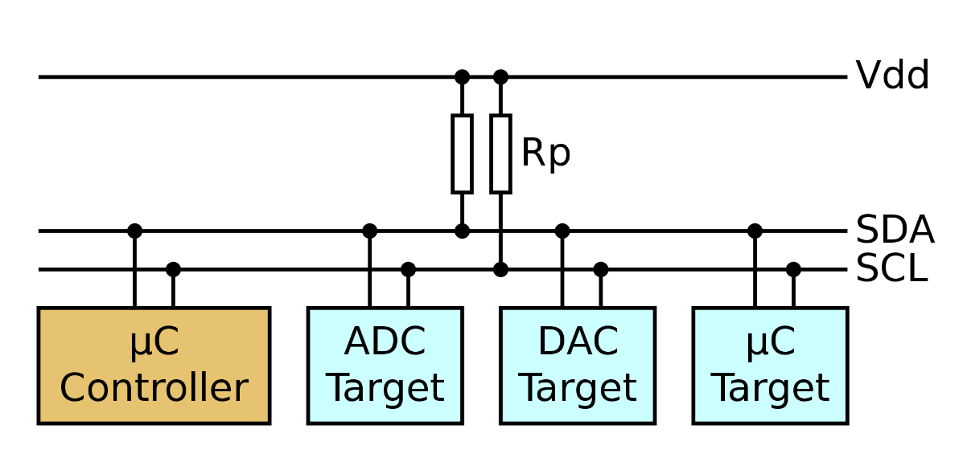
Padrão I2C
Inter-Integrated Circuit (I2C), desenvolvido pela Philips em 1982
Usado para comunicação de cura distância (alguns centímetros)
Comunicação bidirecional, Half Duplex, com diferentes velocidades entre os periféricos
I2C
Fonte: https://en.wikipedia.org/wiki/I%C2%B2C#/media/File:I2C_controller-target.svg
A comunicação é feita por dois “fios”;
SCL → Serial Clock
DAS → Serial Data
No Arduino, os pinos são mapeados como:
A4 - SDA
A5 - SCL
16 - SDA
17 – SCL
I2C

Slide 23
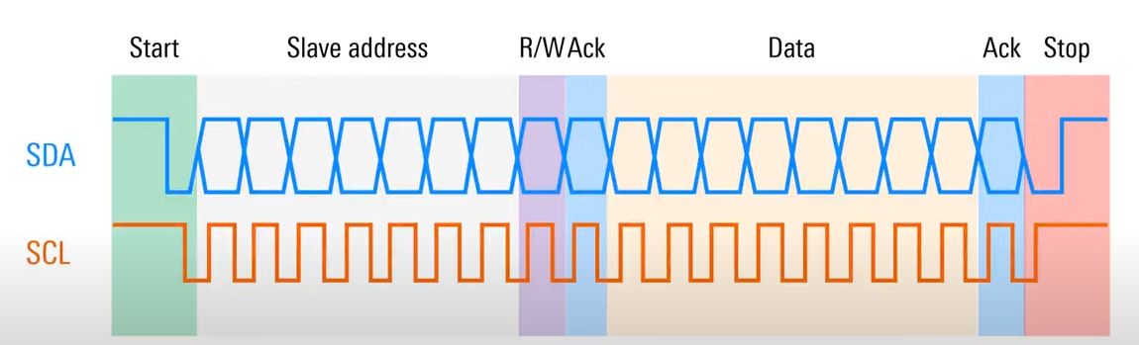
Padrão I2C
START
Slave Address
R/W Ack
Data
Ack
Stop
Star ocorre quando um node coloca o Sinal SDA em baixa, seguido pelo sinal SCL;
Isso indica que aquele node está requisitando o barramento;
Em seguida, ele fornece o sinal de sincronismo no pino SCL;
Em Seguida, ele informa o endereço do periférico com quem quer falar;
Normalmente, o endereço possui 7 bits, MSB;
Endereços podem ser “hard coded” ou parcialmente configuráveis por jumpers.
R/W indica Read or Write;
0 → Controlador quer escreve no periférico
1 → Controlador quer ler do periférico
ACK é enviado pelo receptor da mensagem:
0 → Entendido;
1 → Não Entendido
Byte contendo a informação transferida entre o Controlador e o Periférico
Mensagens de 8 bits, MSB
ACK é enviado pelo receptor da mensagem:
0 → Entendido;
1 → Não Entendido
Stop ocorre quando um node coloca o Sinal SCL em alta, seguido pelo sinal SDA;
Isso indica que o barramento está livre;

Slide 24
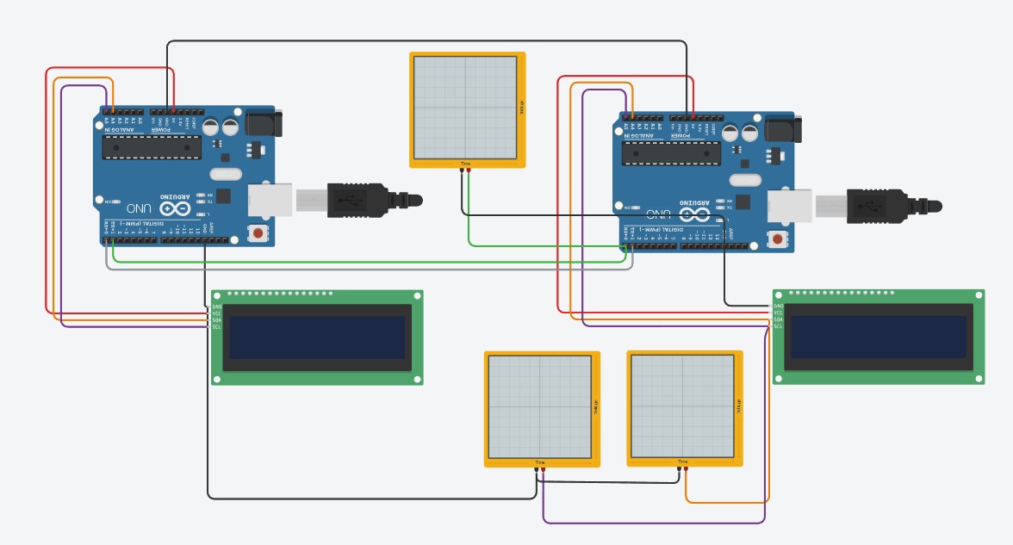
Laboratório – Padrões de Comunicação
Neste laboratório, vamos explorar dois padrões de comunicação no Arduino: UART e I2C.
Para isso vamos fazer dois Arduinos se comunicarem via UART e mostrar as informações num display I2C.
Para nos auxiliar na visualização dos protocolos, vamos usar três Osciloscópios, uma ferramenta que nos permite ver os sinais digitais
Material necessário:
• 2 Arduinos;
• 2 Displays LCD I2C;
• 3 Osciloscópios;
• Jumpers cables.
Link: Projeto 16 – Padrões de Comunicação

Slide 25
Exercícios
Altere o projeto do laboratório para que os Arduinos se comuniquem via SPI.
Pesquise a biblioteca SPI e veja os exemplos disponíveis no site do Arduino.
Para auxiliar na visualização dos protocolos, use os Osciloscópios.

Slide 26
Copyright © 2023 Prof. Airton Y. C. Toyofuku

